Slide 1
Chapter 02 관계 데이터 모델

Slide 2
목차
01
관계 데이터 모델의 개념
02
무결성 제약조건
03
관계대수

Slide 3
학습목표
관계 데이터 모델의 개념을 이해한다.
관계 데이터 모델의 제약조건을 알아본다.
관계 데이터 모델의 연산인 관계대수의 종류와 작성법을 알아본다.

Slide 4
01 관계 데이터 모델의 개념
릴레이션의 개념
릴레이션 스키마와 인스턴스
릴레이션의 특징
관계 데이터 모델

Slide 5
1. 관계 데이터 모델의 개념
릴레이션의 개념
행과 열로 구성된 테이블을 말함

Slide 6
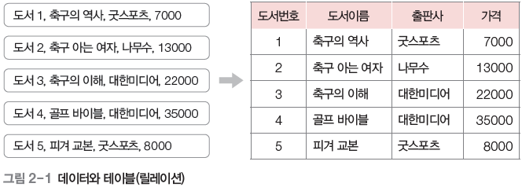
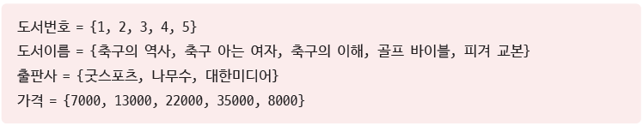
1. 관계 데이터 모델의 개념
예) 5권의 도서 데이터를 저장하는 가장 쉬운 방법
[그림 2-1]의 도서 릴레이션의 경우 각 도서는 네 개의 집합인 도서번호, 도서이름, 출판사, 가격의 원소값으로 구성되어 있음
각 집합을 구성하는 원소

Slide 7
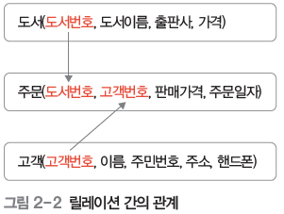
1. 관계 데이터 모델의 개념
관계(relationship)
릴레이션(테이블) 내의 관계와 릴레이션(테이블) 간의 관계가 있음
릴레이션 내의 관계 : 릴레이션 안에 있는 데이터들의 집합으로 표현
릴레이션 간의 관계 : 릴레이션을 식별 가능한 값을 이용해 표현
예) 도서 릴레이션의 ‘도서번호’와 고객 릴레이션의 ‘고객번호’를 주문 릴레이션에 저장하여 관계를 표현

Slide 8
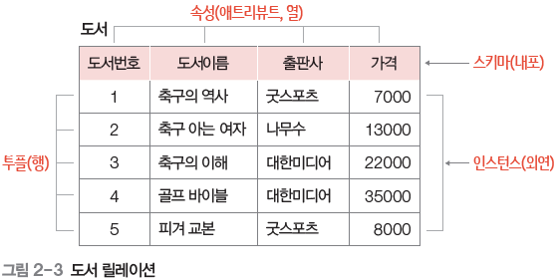
2. 릴레이션 스키마와 인스턴스
릴레이션
스키마와 인스턴스로 이루어짐
[그림 2-3]의 도서 릴레이션을 보면 도서번호, 도서이름, 출판사, 가격은 릴레이션의 데이터 구조를 구성

Slide 9
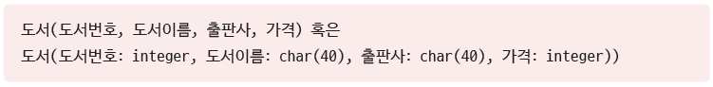
2. 릴레이션 스키마와 인스턴스
릴레이션 스키마
속성(attribute) : 릴레이션 스키마의 열
도메인(domain) : 속성이 가질 수 있는 값의 집합
차수(degree) : 속성의 개수
릴레이션 스키마의 표기
릴레이션 이름(속성 1, 속성 2, 속성 3, …)
릴레이션 이름(속성 1: 도메인 1, 속성 2: 도메인 2, 속성 3: 도메인 3, …)

Slide 10
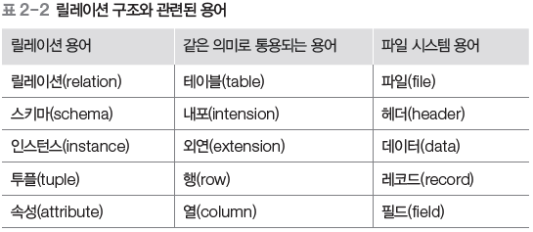
2. 릴레이션 스키마와 인스턴스
릴레이션 인스턴스
릴레이션 스키마에 실제로 저장된 데이터의 집합
투플(tuple) : 릴레이션의 행
카디날리티(cardinality) : 투플의 수
릴레이션 구조와 관련된 용어 정리

Slide 11
3. 릴레이션의 특징
릴레이션의 특징
❶ 속성은 단일 값을 가짐
❷ 속성은 서로 다른 이름을 가짐
❸ 한 속성의 값은 모두 같은 도메인 값을 가짐
❹ 속성의 순서는 상관없음
❺ 릴레이션 내의 중복된 투플은 허용하지 않음
❻ 투플의 순서는 상관없음

Slide 12
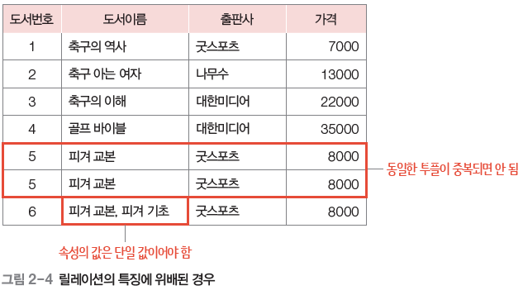
3. 릴레이션의 특징
투플의 특징이 위배된 예
릴레이션에서 행을 투플이라고 부름

Slide 13
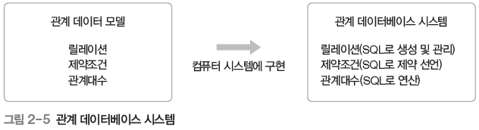
4. 관계 데이터 모델
데이터를 2차원 테이블 형태인 릴레이션으로 표현
릴레이션에 대한 제약조건과 관계 연산을 위한 관계대수를 정의
관계 데이터베이스 시스템
관계 데이터 모델을 컴퓨터 시스템에 구현한 것
관계 데이터 모델에 기초하여 SQL을 기반으로 구현

Slide 14
02 무결성 제약조건
키
무결성 제약조건
무결성 제약조건의 수행

Slide 15
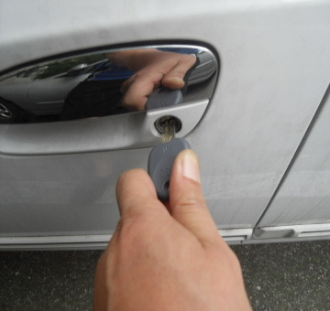
1. 키
키(Key)
한 대의 자동차는 반드시 한 개의 자동차 문을 열 수 있는 것처럼 무엇인가를 유일하게 식별한다는 의미
관계 데이터베이스에서 키는 릴레이션에서 특정 투플을 식별할 때 사용하는 속성 혹은 속성의 집합
키가 되는 속성(혹은 속성의 집합)은 반드시 값이 달라서 투플들을 서로 구별할 수 있어야 함

Slide 16
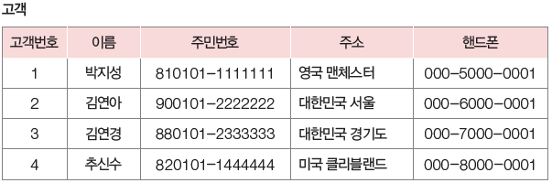
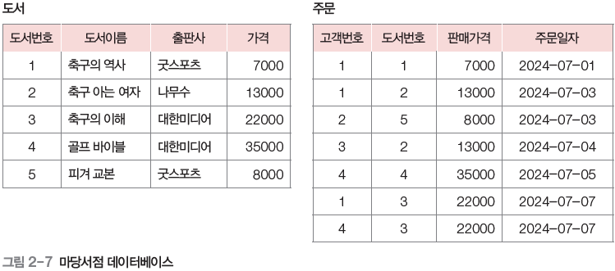
1. 키
예) 마당서점 데이터의 일부. 이 테이블들을 중심으로 키의 개념과 제약조건 알아보기
고객이 4명, 도서가 5권, 주문이 7건 있다고 가정

Slide 17
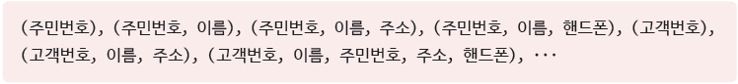
1. 키
슈퍼키(super key)
투플을 유일하게 식별할 수 있는 하나의 속성 혹은 속성의 집합
예) [그림 2-7]의 고객 릴레이션에서 속성별로 투플 식별이 가능한지 살펴보기
고객번호 : 고객별로 유일한 값이 부여되어 있으므로 투플을 식별 가능
이름 : 동명이인이 있으면 투플을 유일하게 식별 불가능
주민번호 : 개인별로 유일한 값이 부여되어 있으므로 투플을 식별 가능
주소 : 가족끼리는 같은 정보를 사용하므로 투플을 식별 불가능
핸드폰 : 한 사람이 여러 개의 핸드폰을 사용할 수 있고, 반대로 핸드폰을 사용하지 않는 사람이 있을 수 있으므로 투플을 식별 불가능
고객 릴레이션의 슈퍼키를 나열하면 다음과 같음

Slide 18
1. 키
후보키(candidate key)
투플을 유일하게 식별할 수 있는 속성의 최소 집합
[그림 2-7]에서 고객 릴레이션의 경우 슈퍼키는 많지만, 후보키는 ‘주민번호’, ‘고객번호’만 될 수 있음
예) [그림 2-7]의 주문 릴레이션
주문 릴레이션은 고객이 도서를 구입했을 때 생성되는데, 1명의 고객이 여러 권의 도서를 구입할 수 있고 여러 명의 고객이 1권의 도서를 구입할 수도 있음. 단, 1명의 고객이 같은 도서를 다시 구입할 수 없다고 가정
고객번호 : 1명의 고객이 여러 권의 도서를 구입할 수 있으므로 후보키가 될 수 없음
도서번호 : 도서번호가 2인 ‘축구 아는 여자’의 경우 두 번의 주문 기록이 있으므로 투플을 유일하게 식별할 수 없음
하지만 고객번호와 도서번호를 합해 키 값으로 하면, (고객번호, 도서번호): (고객번호, 도서번호)가 동일한 주문 기록이 없으므로 모든 투플을 유일하게 식별 가능
두 개 이상의 속성으로 이루어진 키를 복합키라고 함

Slide 19
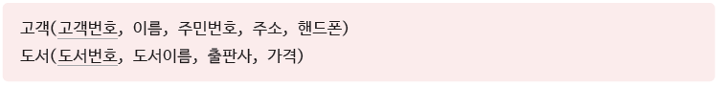
1. 키
기본키(primary key, PK)
여러 후보키 중 하나를 선정하여 대표로 삼는 키
기본키 선정 시 고려사항
릴레이션 내 투플을 식별할 수 있는 고유한 값을 가져야 함
NULL 값은 허용하지 않음
키 값의 변동이 일어나지 않아야 함
최대한 적은 수의 속성을 가진 것이라야 함
향후 키를 사용하는 데 있어서 문제 발생 소지가 없어야 함
릴레이션 스키마를 표현할 때 기본키는 다음과 같이 밑줄을 그어 표시

Slide 20
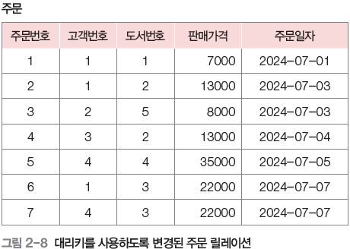
1. 키
대리키(surrogate key, artificial key)
기본키가 보안을 필요로 하거나, 여러 개의 속성으로 구성되어 복잡하거나, 마땅한 기본키가 없을 때는 일련번호 같은 가상의 속성을 만들어 기본키로 삼는 경우
DBMS나 관련 소프트웨어에서 임의로 생성하는 값
예) 주문 릴레이션을 통해 살펴보기

Slide 21
1. 키
대체키(alternate key)
기본키로 선정되지 않은 후보키
고객 릴레이션의 경우 고객번호와 주민번호 중 고객번호를 기본키로 정하면 주민번호가 대체키가 됨
외래키(foreign key, FK)
다른 릴레이션의 기본키를 참조하는 속성
참조하고(refer, 외래키), 참조되는(referred, 기본키) 양쪽 릴레이션의 도메인이 서로 같아야 함
참조하는 외래키 값이 참조되는 기본키 값에 연동되어 항상 데이터의 일관성이 유지됨
외래키 사용 시 참조하는 릴레이션과 참조되는 릴레이션이 꼭 다른 릴레이션일 필요는 없음(자기 자신의 기본키를 참조할 수도 있음)

Slide 22
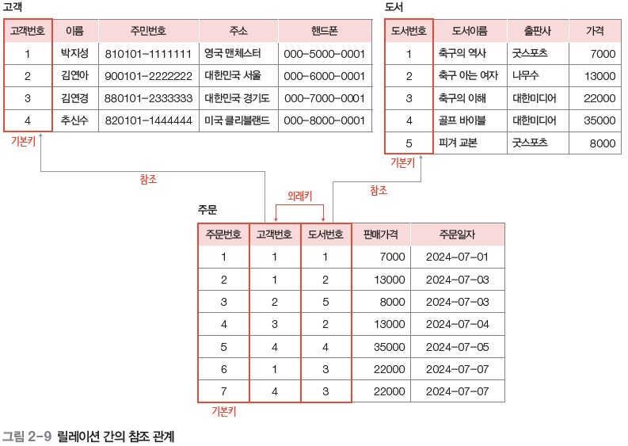
1. 키
릴레이션 간의 참조 관계

Slide 23
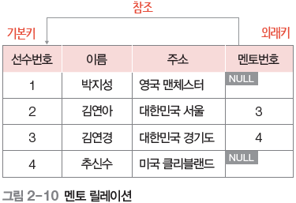
1. 키
예) [그림 2-10]의 멘토 릴레이션
외래키의 특징
관계 데이터 모델에서 릴레이션 간의 관계를 표현함
다른 릴레이션의 기본키를 참조하는 속성임
참조하고(외래키) 참조되는(기본키) 양쪽 릴레이션의 도메인은 서로 같아야 함
참조되는(기본키) 값이 변경되면 참조하는(외래키) 값도 변경됨
NULL 값과 중복값 등이 허용됨
자기 자신의 기본키를 참조하는 외래키도 가능함
외래키는 기본키의 일부가 될 수 있음

Slide 24
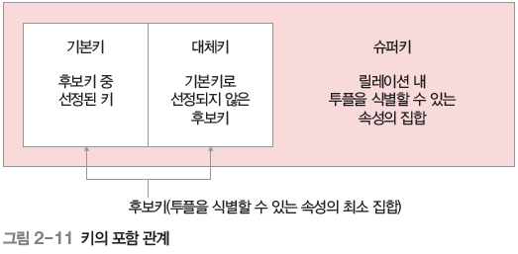
1. 키
각 키의 포함 관계 및 정의 요약

Slide 25
2. 무결성 제약조건
데이터 무결성(data integrity)
데이터베이스에 저장된 데이터의 일관성과 정확성을 지키는 것
일관성과 정확성을 바탕으로 구축된 데이터베이스가 계속해서 무결성을 유지하려면 투플의 삽입·삭제·수정 시 데이터의 제약조건 준수 여부를 확인해야 함
무결성 제약조건(integrity constraints)
도메인 무결성 제약조건(domain integrity constraint)
도메인 제약
릴레이션 내의 투플들이 각 속성의 도메인에 지정된 값만 가져야 한다는 조건
개체 무결성 제약조건(primary key constraint)
기본키 제약
릴레이션은 기본키를 지정하고 그에 따른 무결성 원칙(기본키는 NULL 값을 가져서는 안 되며 릴레이션 내에 오직 하나의 값만 존재해야 한다)을 지켜야 한다는 조건
참조 무결성 제약조건(referential integrity constraint)
외래키 제약
릴레이션 간의 참조 관계를 선언하는 제약조건

Slide 26
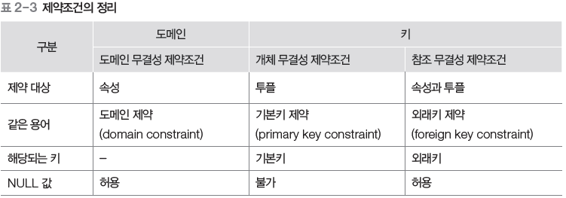
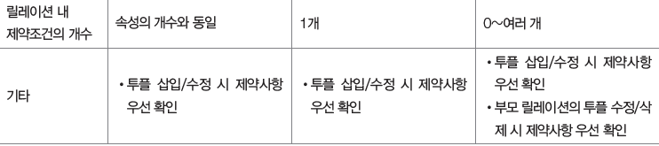
2. 무결성 제약조건
무결성 제약조건 정리

Slide 27
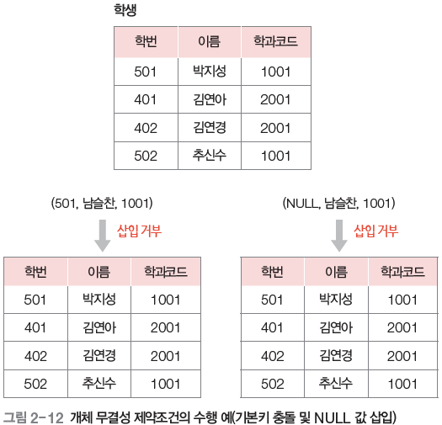
3. 무결성 제약조건의 수행
개체 무결성 제약조건 수행
삽입
다음은 학번을 기본키로 하여 개체 무결성 제약조건을 지키고 있는 학생 릴레이션에 새로 입학한 학생 투플 (501, 남슬찬, 1001)이 삽입되는 과정을 나타낸 것
수정
수정 연산 역시 삽입 연산과 동일한 제약에 따라 처리
삭제
특별한 확인이 필요하지 않으며 즉시 수행

Slide 28
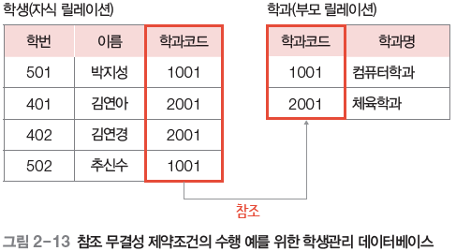
3. 무결성 제약조건의 수행
참조 무결성 제약조건 수행
삽입(자식 릴레이션에서)
DBMS는 먼저 도메인 무결성 제약조건을 확인한 후 개체 무결성 제약조건에 위배되는 값이 없는지 확인함
이후 학과코드 값 3001이 학과 릴레이션의 기본키에 존재하는지 확인함
학생 릴레이션 생성 시 외래키인 학과코드 속성에 NULL 값을 허용하였다면 학과코드 값이 없어도 삽입 가능

Slide 29
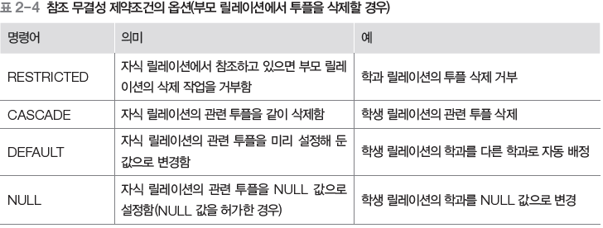
3. 무결성 제약조건의 수행
삭제(부모 릴레이션에서)
자식 릴레이션에서 투플이 삭제되는 경우 부모 릴레이션에는 아무런 영향을 주지 않으므로 바로 삭제 가능
부모 릴레이션에서 투플이 삭제되는 경우에는 문제가 발생할 수 있음
부모 릴레이션에서 투플을 삭제할 때 참조 무결성 제약조건을 수행하기 위한 옵션

Slide 30
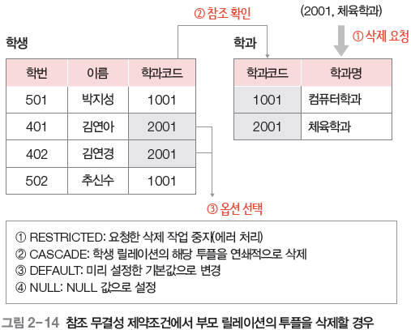
3. 무결성 제약조건의 수행
삭제(부모 릴레이션에서)
수정(부모 릴레이션에서)
삭제와 삽입 명령이 연속해서 수행된다고 보면 됨
부모 릴레이션의 수정이 일어날 때 삭제 옵션에 따라 처리된 후 문제가 없으면 다시 삽입 제약조건에 따라 처리됨
※ 자세한 내용은 책을 참고하세요.

Slide 31
03 관계대수
관계대수
셀렉션과 프로젝션
집합연산
조인
디비전
관계대수 사용 예제

Slide 32
1. 관계대수
관계대수(relational algebra)의 개념
릴레이션에서 원하는 결과를 얻기 위해 대수학의 대수와 같은 연산을 이용하여 질의하는 방법을 기술하는 언어
절차적 언어로, 하나 이상의 릴레이션에 연산을 수행하여 결과 릴레이션이 나오기까지의 절차를 확인하는 방법을 제공

Slide 33
1. 관계대수
릴레이션의 수학적 의미
예) 두 개의 집합 A={2, 4}, B={1, 3, 5}
두 집합의 카티션 프로덕트 A×B={(2, 1), (2, 3), (2, 5), (4, 1), (4, 3), (4, 5)}
릴레이션 R은 카티션 프로덕트의 부분집합으로 정의
R1={(2, 1), (4, 1)}도 하나의 릴레이션
R2={(2, 1), (2, 3), (2, 5)}도 릴레이션
R3={(2, 3), (2, 5), (4, 3), (4, 5)}도 릴레이션
원소 개수가 n인 집합 S의 부분집합의 개수는 2^{n}
카티션 프로덕트 A×B의 부분집합의 개수는 2^{|A|×|B|}
예) 세 개의 집합 A={2, 4}, B={1, 3, 5}, C={6, 7}
카티션 프로덕트 A×B×C={(2, 1, 6), (2, 1, 7), (2, 3, 6), (2, 3, 7), … (4, 5, 7)}
원소의 개수는 12개
카티션 프로덕트 A×B×C에서 만들어질 수 있는 부분집합(릴레이션)의 개수는 2¹²
도메인 : 카티션 프로덕트의 기초 집합 A, B, C 각각이 가질 수 있는 값의 범위
집합 A의 도메인은 {2, 4}

Slide 34
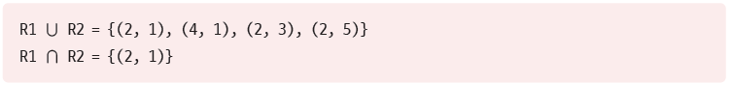
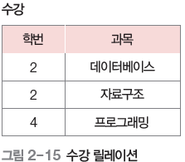
1. 관계대수
릴레이션 R1={(2, 1), (4, 1)}도 집합이고, R2={(2, 1), (2, 3), (2, 5)}도 집합
집합에서 가능한 연산은 합집합(∪), 교집합(∩), 카티션 프로덕트(×) 등
데이터베이스에서 릴레이션은 수학의 릴레이션 개념을 현실 세계에 적용한 것
예) 학번={2, 4}, 과목={데이터베이스, 자료구조, 프로그래밍}의 두 집합
두 집합의 카티션 프로덕트 학번×과목은 학번 원소와 과목 원소의 순서쌍 집합
학번×과목={(2, 데이터베이스), (2, 자료구조), (2, 프로그래밍), (4, 데이터베이스), (4, 자료구조), (4, 프로그래밍)
학번×과목의 각 원소는 학생이 과목을 수강할 수 있는 모든 경우를 나열한 것
수강={(2, 데이터베이스), (2, 자료구조), (4, 프로그래밍)}은 카티션 프로덕트 학번×과목의 부분집합으로, 하나의 릴레이션 인스턴스
이 릴레이션을 테이블로 그리면 [그림 2-15]

Slide 35
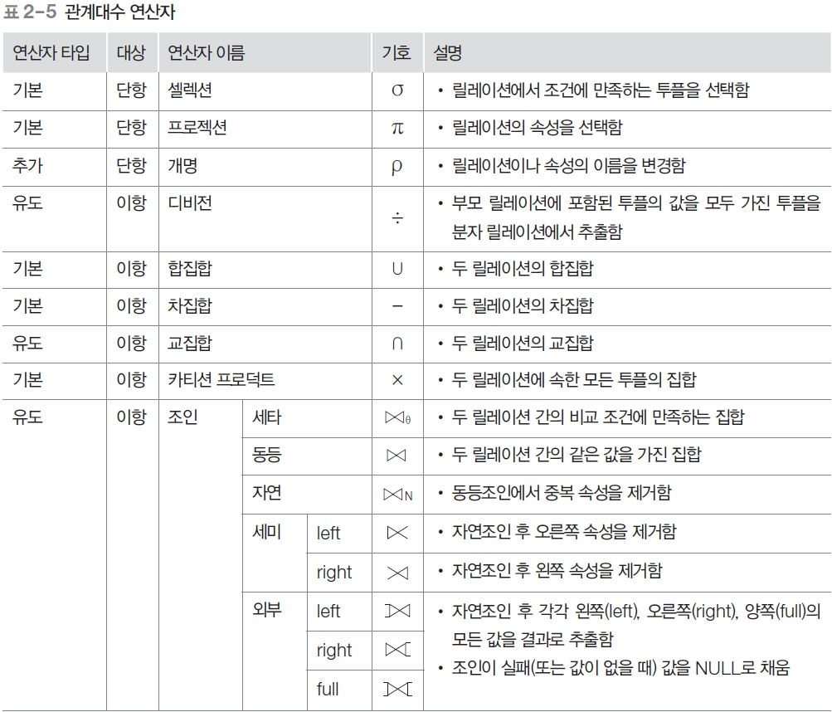
1. 관계대수
관계대수 연산자 ( 는 5개의 기본 연산자)

Slide 36
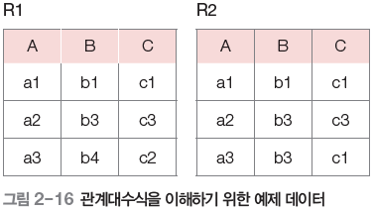
1. 관계대수
관계대수식
관계대수 연산을 수행하기 위한 식
관계대수는 릴레이션 간 연산을 통해 결과 릴레이션을 찾는 절차를 기술한 언어
단항 연산자 : 연산자_{<조건>} 릴레이션
이항 연산자 : 릴레이션 1 연산자_{<조건>} 릴레이션 2
적용 순서 : 괄호(( )) 안의 식이 우선하며 왼쪽에서 오른쪽으로 진행됨
관계대수식을 이해하기 위한 예)
릴레이션 R1과 릴레이션 R2로 구성

Slide 37
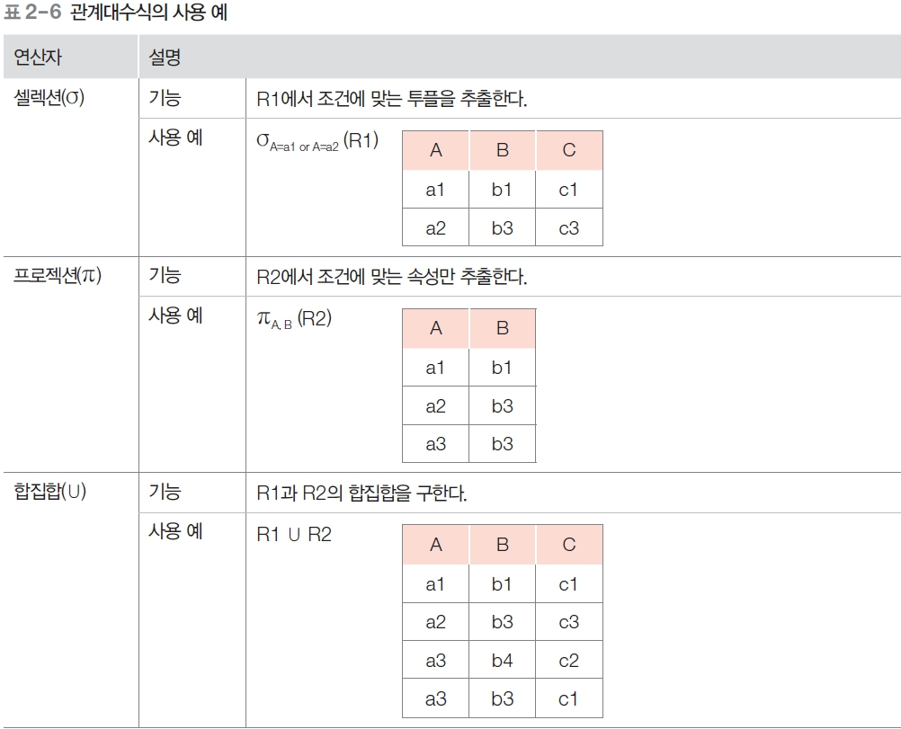
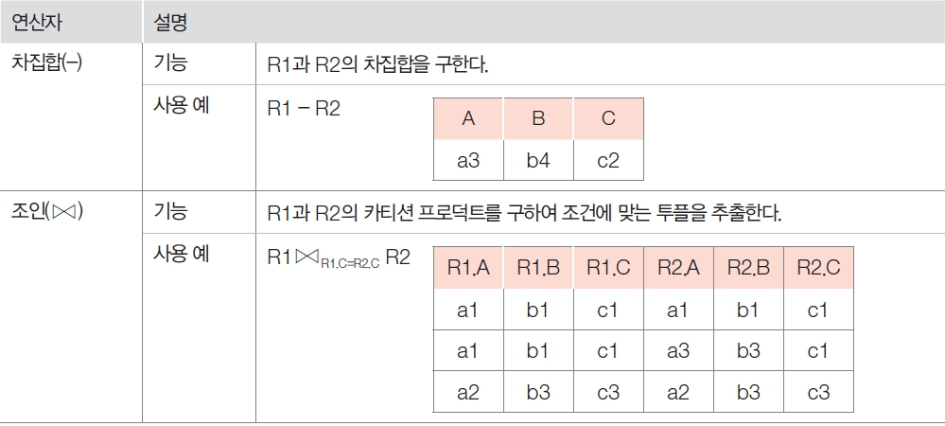
1. 관계대수
관계대수식의 결과

Slide 38
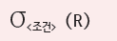
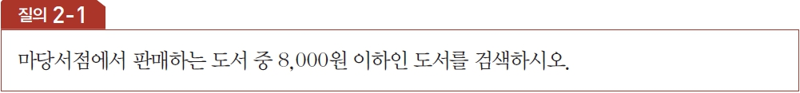
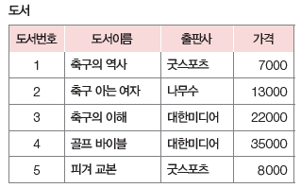
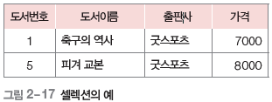
2. 셀렉션과 프로젝션
셀렉션(selection)
릴레이션의 투플을 추출하기 위한 연산
σ_{가격＜= 8000} (도서)

Slide 39
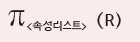
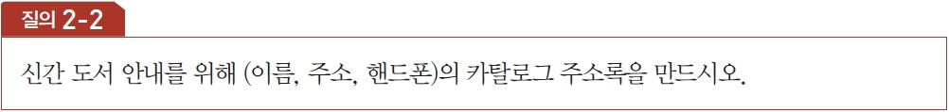
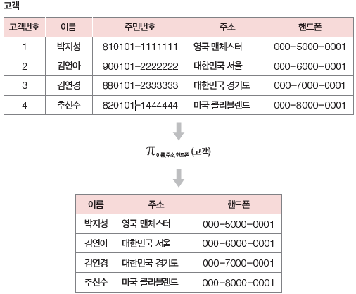
2. 셀렉션과 프로젝션
프로젝션(projection)
릴레이션의 속성을 추출하기 위한 단항 연산자
π_{이름, 주소, 핸드폰} (고객)

Slide 40

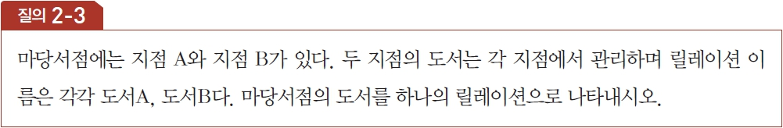
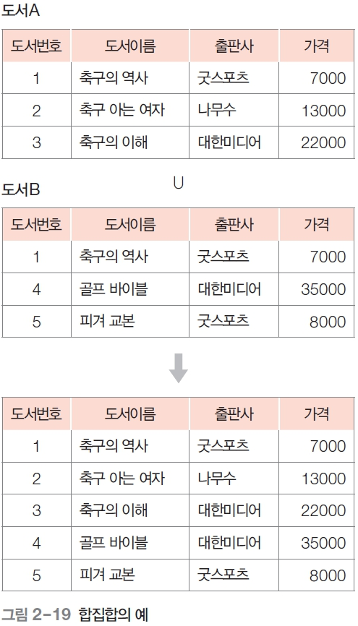

3. 집합 연산
합집합(union)
수학의 합집합과 동일한 개념, 두 개의 릴레이션을 합하여 하나의 릴레이션을 반환
도서A ∪ 도서B

Slide 41

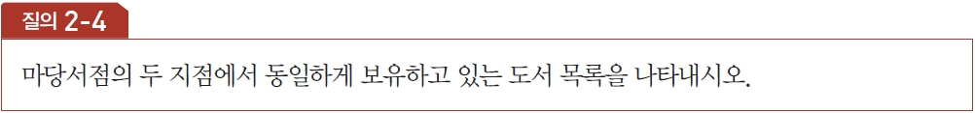
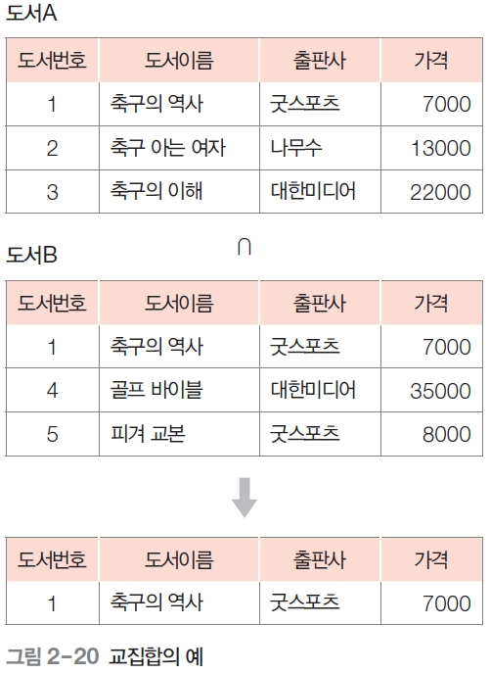
3. 집합 연산
교집합(intersection)
합병 가능한 두 릴레이션을 대상으로 하며, 두 릴레이션이 공통으로 가지고 있는 투플을 반환
도서A ∩ 도서B

Slide 42

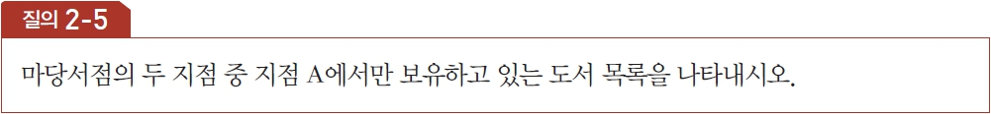
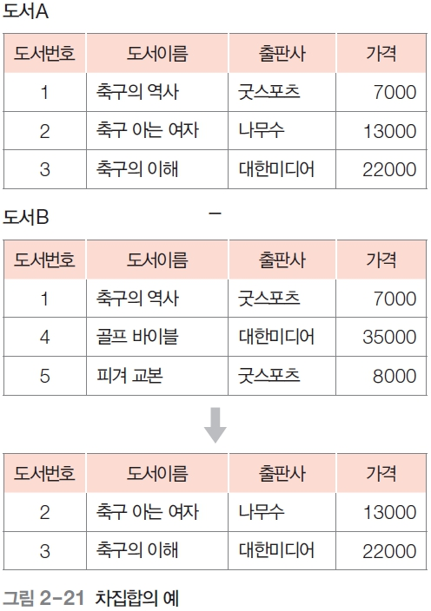
3. 집합 연산
차집합(difference)
첫 번째 릴레이션에는 속하고 두 번째 릴레이션에는 속하지 않는 투플을 반환
도서A - 도서B

Slide 43
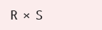
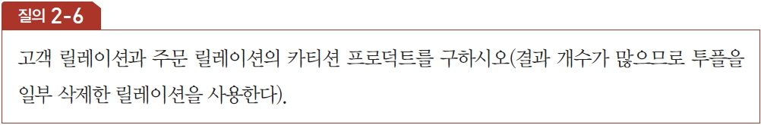
3. 집합 연산
카티션 프로덕트(cartesian product)
수평적 연산으로, 카티션 프로덕트는 두 릴레이션을 연결시켜 하나로 합칠 때 사용
고객 × 주문

Slide 44
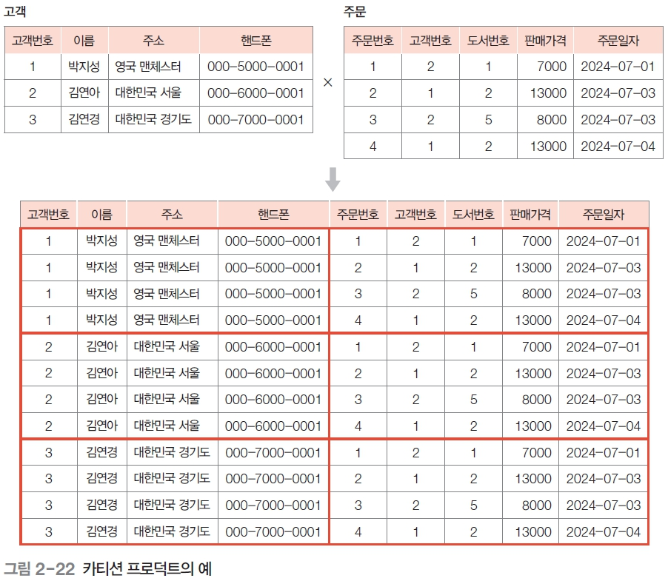
3. 집합 연산

Slide 45
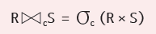
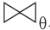


4. 조인
두 릴레이션의 공통 속성을 기준으로 속성값이 같은 투플을 수평으로 결합하는 연산
조인 연산자( )는 기본 연산자의 조합으로 구현할 수 있는 유도된 연산자
조인 연산은 크게 기본 조인 연산과 확장된 조인 연산으로 구분
기본 조인 연산
세타조인( )
두 릴레이션 간의 속성값을 비교(=, ≠, ≤, ≥, ＜, ＞)하여 조건에 맞는 투플을 반환함
자연조인( )
속성값이 같은 투플만 반환하는 동등조인( ), 속성 이름이 같은 투플만 대상으로 하되 중복 속성을 제거하고 반환함

Slide 46


4. 조인
세타조인과 동등조인
세타조인(theta join, θ)
조인에 참여하는 두 릴레이션의 속성값을 비교하여 조건을 만족하는 투플만 반환함
동등조인(equi join)
세타조인에서 = 연산자를 사용한 조인을 말함
보통 조인 연산이라고 하면 동등조인을 지칭
※ 자세한 내용은 책을 참고하세요.

Slide 47
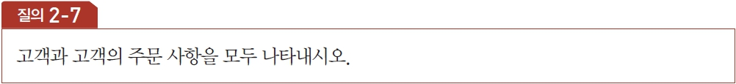
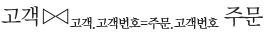
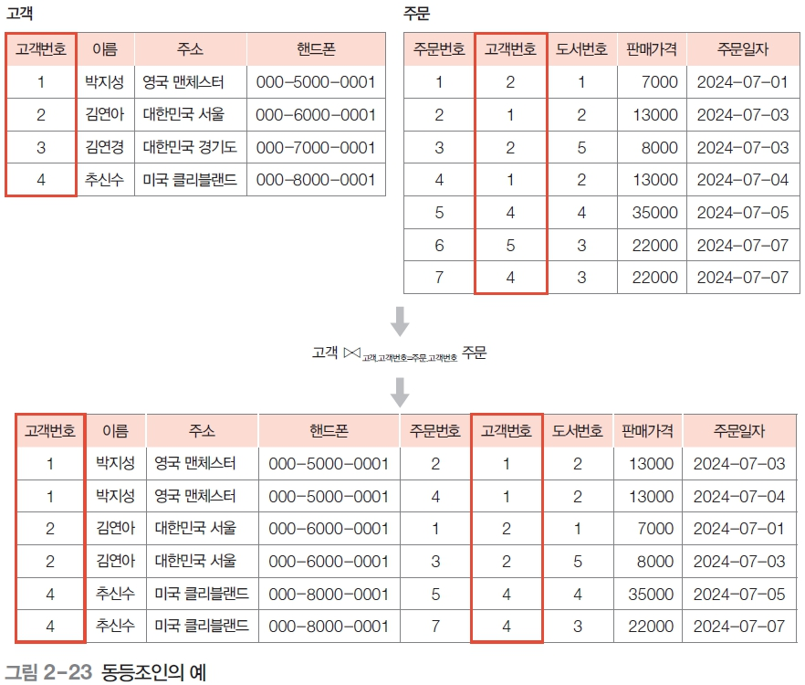
4. 조인

Slide 48




4. 조인
자연조인(natural join)

Slide 49


4. 조인
외부조인(outer join)과 세미조인(semi join)
외부조인
자연조인 시 조인에 실패한 투플을 모두 보여주되 값이 없는 대응 속성에는 NULL 값을 채워서 반환함
모든 속성을 보여주는 기준 릴레이션 위치에 따라 왼쪽 외부조인, 오른쪽 외부조인, 완전 외부조인으로 나뉨
외부조인의 작성 형식

Slide 50


4. 조인

Slide 51

4. 조인

Slide 52




4. 조인
세미조인(semi join)
자연조인을 한 후 두 릴레이션 중 한쪽 릴레이션의 결과만 반환함

Slide 53


5. 디비전(division)
다른 연산과 달리 릴레이션 속성값의 집합으로 연산을 수행함
예) 릴레이션 R과 S에 대한 세 가지 디비전 연산

Slide 54



6. 관계대수 사용 예제
마당서점의 지점이 하나인 경우

Slide 55

6. 관계대수 사용 예제
마당서점의 지점이 둘(A, B)인 경우

Slide 56


6. 관계대수 사용 예제
카티션 프로덕트를 사용한 연산(방법 1)

Slide 57

6. 관계대수 사용 예제

Slide 58

6. 관계대수 사용 예제
조인을 사용한 연산(방법 2)

Slide 59
6. 관계대수 사용 예제

Slide 60
요약
릴레이션
릴레이션 스키마
릴레이션 인스턴스
관계 데이터베이스 시스템
키
무결성 제약조건
참조 무결성 제약조건의 옵션
관계대수
디비전

